Slide 1
Virtual Machine Installation

Slide 2
Tools
VirtualBox
Ubuntu ISO

Slide 3
VirtualBox
VirtualBox 允许你在一个操作系统中运行另外一个操作系统，例如：ubuntu, centos和arch等等。
Ubuntu
一种以桌面应用为主的GNU/Linux操作系统，其名称来自非洲南部祖鲁语或科萨语（译为乌班图），意思是“人性”、“我的存在是因为大家的存在”（来自wikipedia） 。

Slide 4
VirtualBox安装
到VirtualBox官网https://www.virtualbox.org/下载（5.2.18）的安装包；也可以直接点击链接https://download.virtualbox.org/virtualbox/5.2.18/VirtualBox-5.2.18-124319-Win.exe下载安装包（为了版本一致不出问题，请直接点此链接下载。）
按照默认选项安装VirtualBox

Slide 5
Ubuntu安装
下载Ubuntu 14.04映像文件
ftp://ftp.sjtu.edu.cn/ubuntu-cd/14.04/ubuntu-14.04.6-desktop-amd64.iso

Slide 6
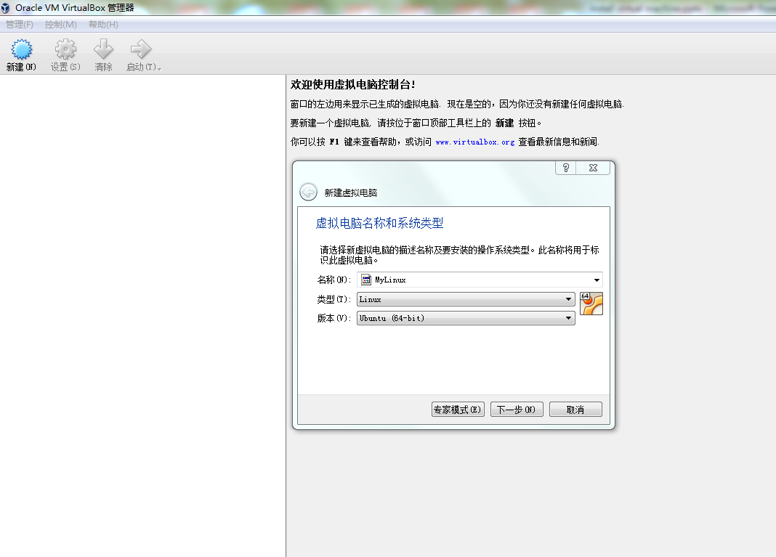
Ubuntu安装
启动VirtualBox；点击左上角的“新建”，填写名称，选择Linux, Ubuntu-64bit；然后点击“下一步”。

Slide 7
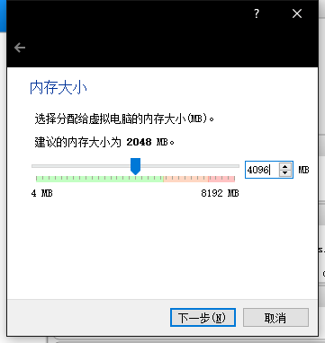
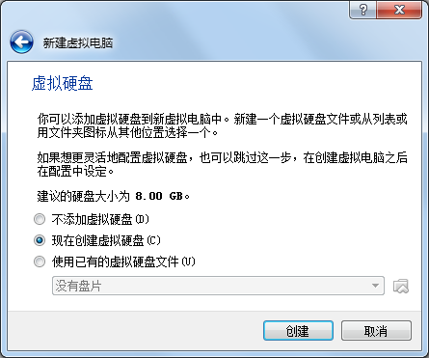
Ubuntu安装
分配内存，建议若总内存>8G，分配4GB内存，若总内存<8G，分配一半内存。
下一步；选择“现在创建硬盘”，下一步。

Slide 8
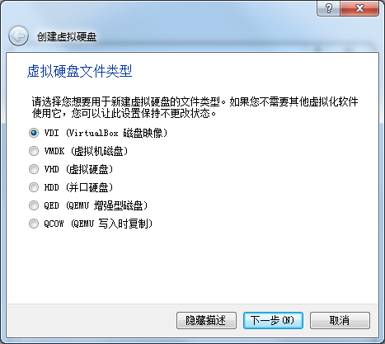
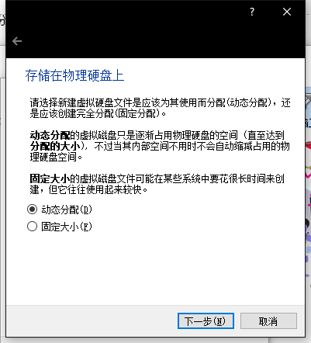
Ubuntu安装
类型选择“VDI”，下一步；选择“固定大小”，下一步。

Slide 9
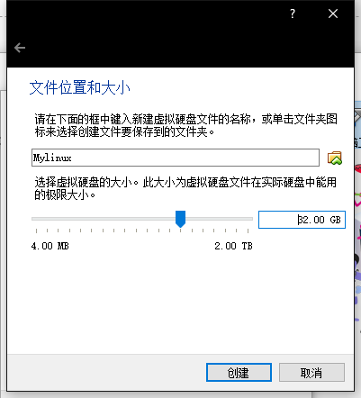
Ubuntu安装
大小建议设置为32G，若剩余磁盘空间不足32G，应至少保证8G空间。

Slide 10
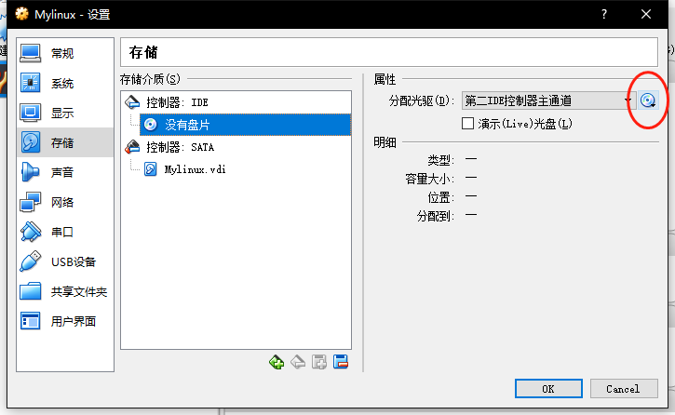
Ubuntu安装
以上配置完之后，点击左上角“设置”，然后选择“存储”->“没有盘片”->点击“分配光驱”右边的图标 -> 选择一个虚拟光盘文件，选择刚才下载的ubuntu.ISO镜像，点击确定。

Slide 11
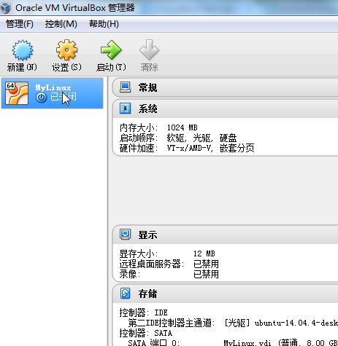
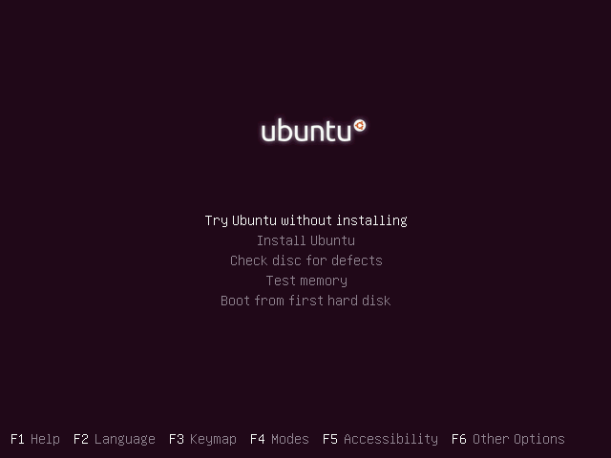
Ubuntu安装
双击左栏的虚拟机图标或者点击“启动”

Slide 12
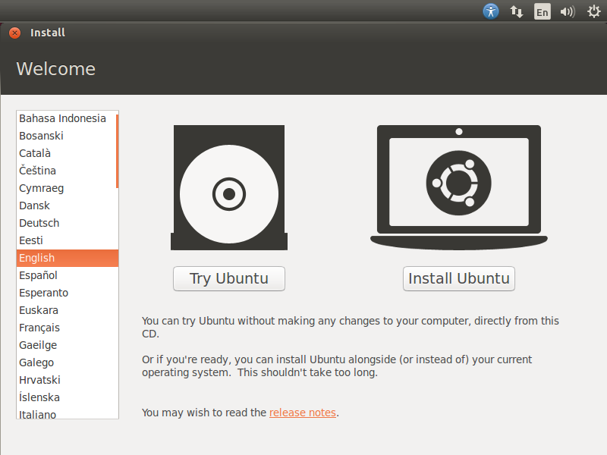
Ubuntu安装
进入以下界面，选英语，选择Install Ubuntu

Slide 13
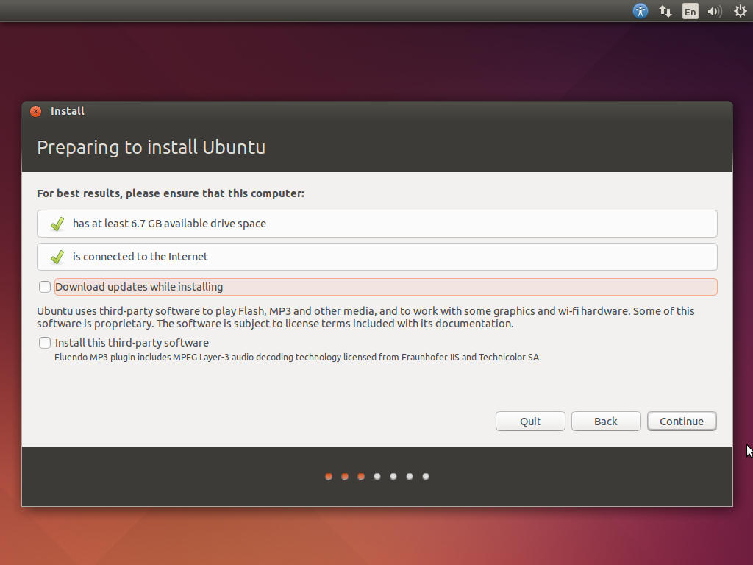
Ubuntu安装
继续，若看不到continue按钮，尝试拖动窗口。

Slide 14
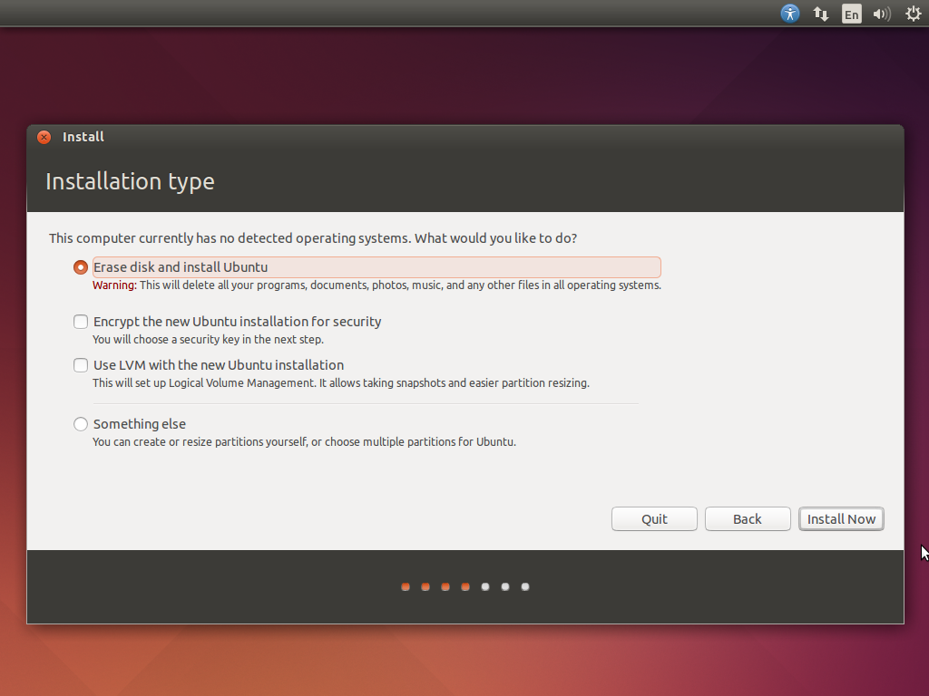
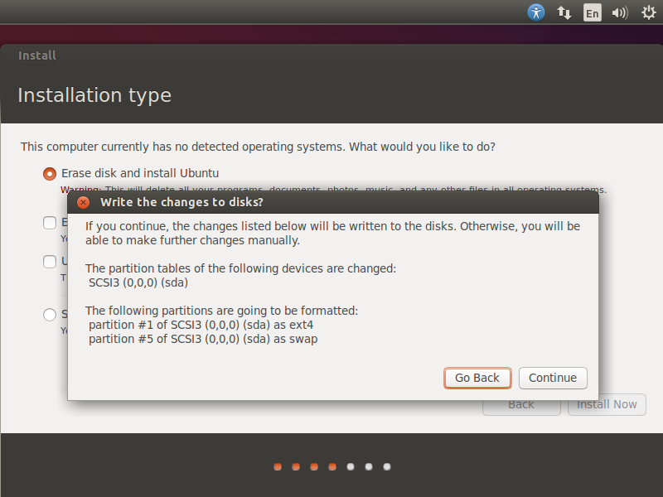
Ubuntu安装
继续，然后选择Install Now，再选择Continue

Slide 15
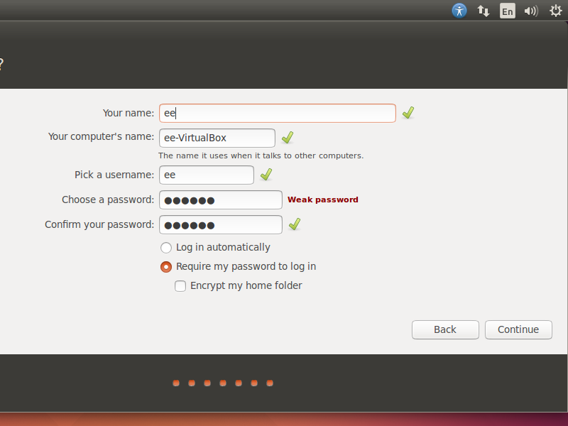
Ubuntu安装
继续，直到以下界面，填入信息，设置密码。
请牢记用户名（username）和密码。
然后继续直到完成。

Slide 16
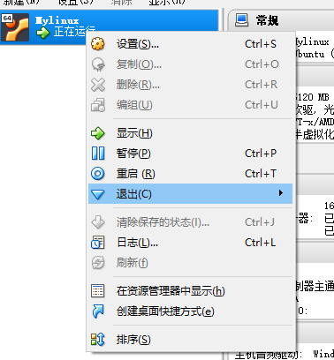
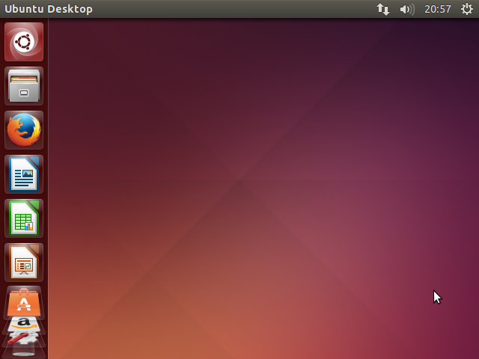
Ubuntu安装
等待安装，Restart后，利用密码登陆，显示如下。
若长期等待后若仍未自动重启，可使用virtualBox 退出->关闭电源，之后再手动启动

Slide 17
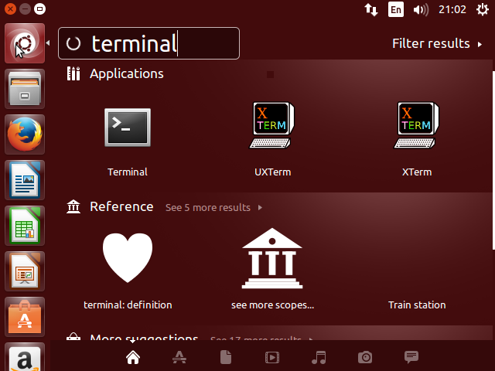
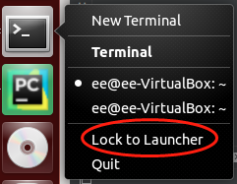
Ubuntu使用——打开终端
点击左上角dash board，会弹出搜索框，输入terminal，点击Terminal，进入命令行。
建议右键点击终端图标->Lock to Launcher

Slide 18
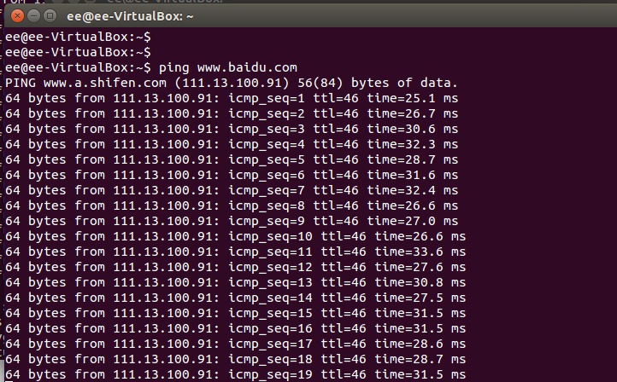
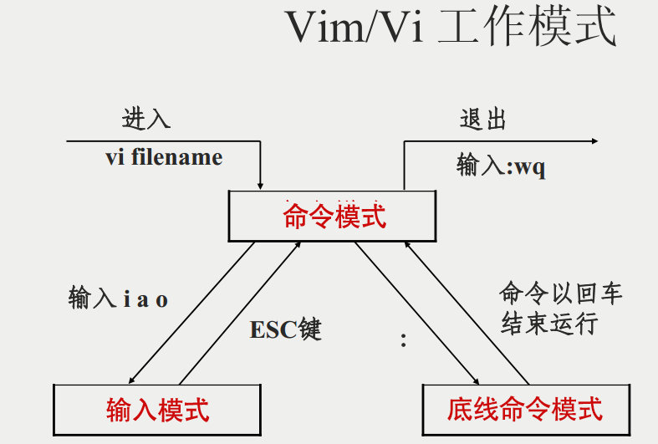
Ubuntu使用
Terminal中可以输入linux常用命令。
建议先执行ping www.baidu.com 测试网络链接是否正常。 按ctrl + c 终止程序。
使用apt-get安装命令，以下为安装文本编辑器vim和pip（python的包管理器）
更新软件包列表，输入 sudo apt-get update
安装vim和pip，输入sudo apt-get install vim python-pip，并输入Y继续安装。
vim是Linux中最常用的命令行文本编辑器，建议至少掌握右下图所示工作模式，详见http://www.runoob.com/linux/linux-vim.html

Slide 19
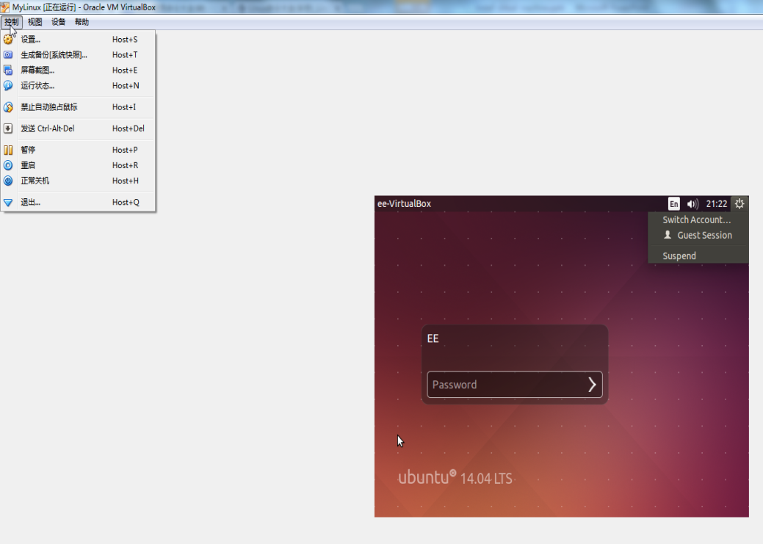
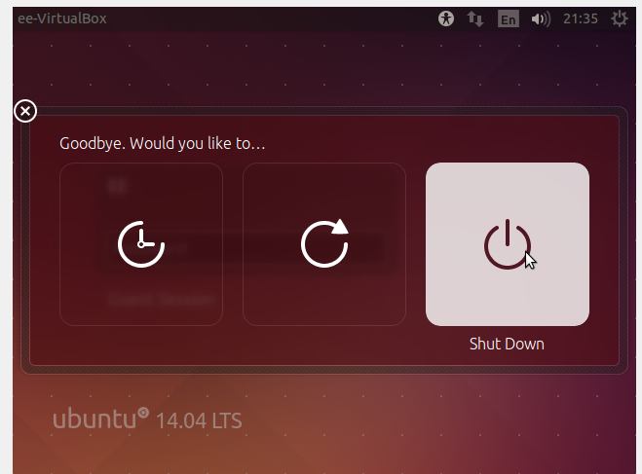
Ubuntu使用
关机。左上角选择控制，在下拉菜单中选择“正常关机”，然后点shut down。

Slide 20
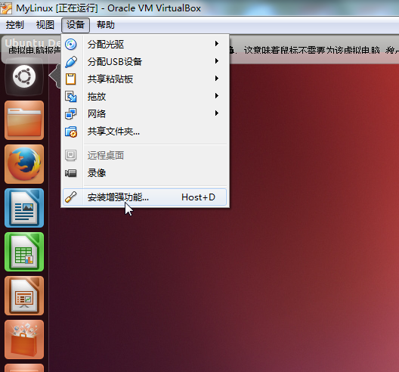
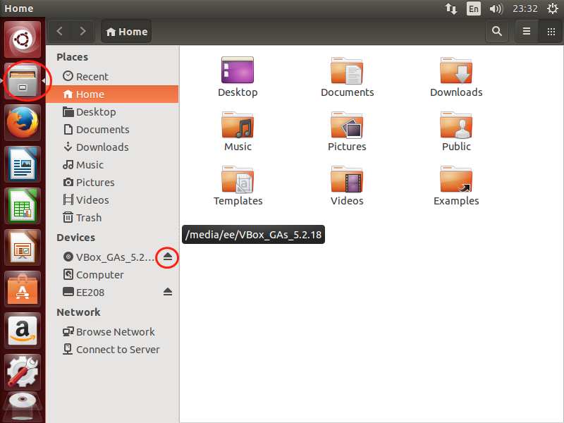
VirtualBox安装增强功能
选择左上角的“设备”->“安装增强功能”，按照提示进行安装。
若未弹出窗口，则可以点击files，弹出VBox光盘，然后重新“安装增强功能”；也可以在
安装完成后需要重启系统或者重启电脑。

Slide 21
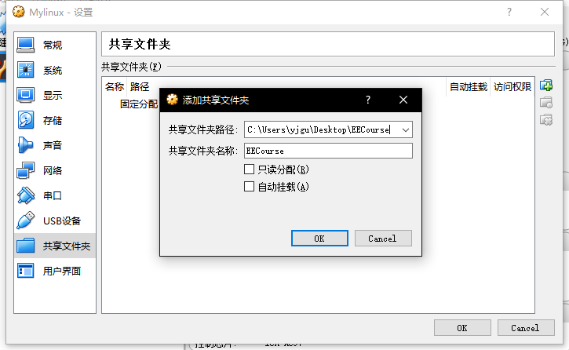
VirtualBox中文件夹共享——虚拟机配置
在“设置”->“文件夹共享”->“添加共享文件夹”，（勾选“固定分配”，）共享文件夹路径填写你想要共享的Windows目录。

Slide 22
VirtualBox中文件夹共享——挂载
打开一个Ubuntu终端
在/media/目录下建立一个目录，如EE。 输入sudo mkdir /media/EE
然后使用mount命令挂载刚才的文件夹EEcourse:。 输入sudo mount –t vboxsf EEcourse /media/EE
可以尝试在共享目录中创建文件。 输入cd /media/EE; echo helloWorld > hello.txt 然后应该可以在Windows的相应共享目录中观察到hello.txt文件。
成功后，可配置开机自动挂载：用vim或gedit编辑/etc/rc.local文件，在exit 0 前面添加一行 mount -t vboxsf EEcourse /media/EE
若重启后挂载共享目录失败，可能需要重新安装增强功能

Slide 23
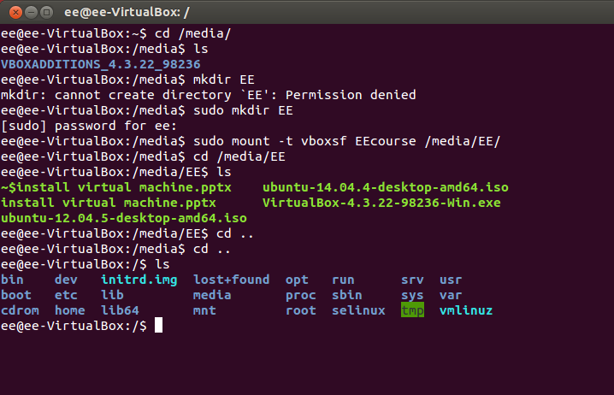
VirtualBox中文件夹共享

Slide 24
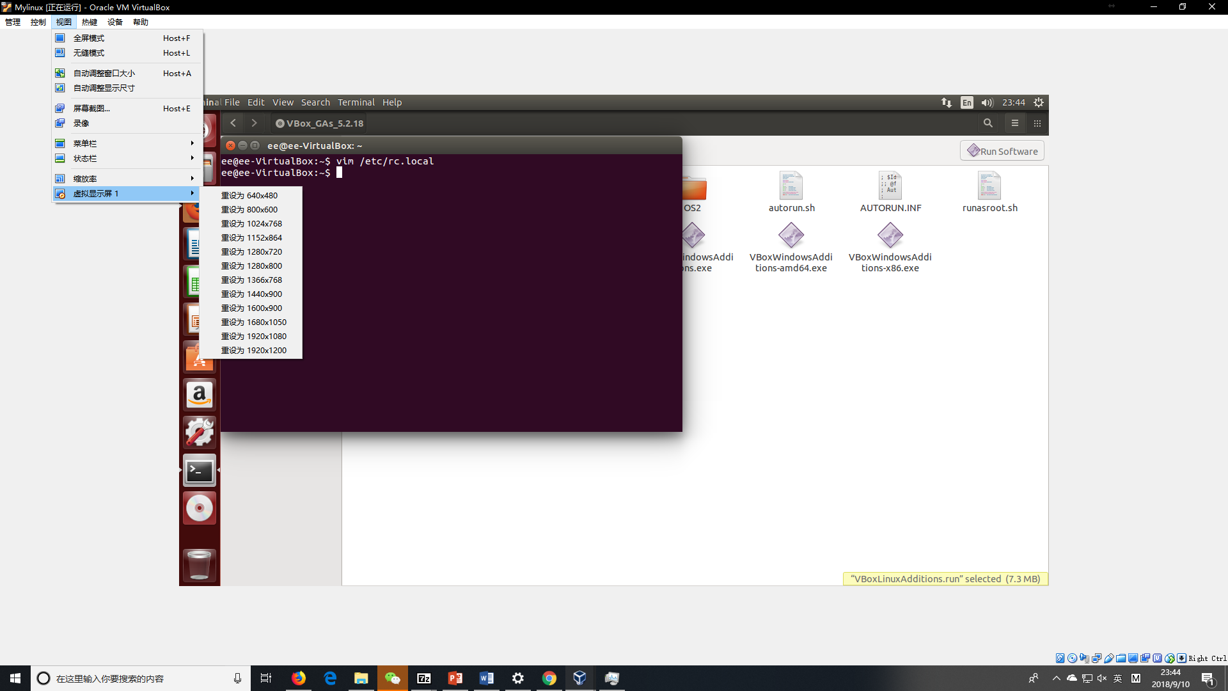
VirtualBox其他调整
安装完增强功能后，建议在视图->虚拟显示器中可调节分辨率
建议设置设备->共享粘贴板->双向

Slide 25
安装miniconda和pycharm
Miniconda提供了独立于操作系统的python环境，并可以为个项目创建隔离的python环境（使不同环境中的软件包相互隔离，避免版本冲突，甚至在不同的环境中使用不同版本的python），同时还提供了一套包管理工具。
建议使用Miniconda中的python环境
Miniconda里的python环境已自带pip工具
Pycharm是一款基于java的流行的python ide。

Slide 26
安装miniconda
首先在你的虚拟机上安装miniconda：在Ubuntu的浏览器firefox中打开链接https://conda.io/miniconda.html， 注意应下载64位Python 2.7 Linux版安装脚本
在terminal中输入：cd Downloads转到下载目录，然后输入 sh Miniconda2-latest-Linux-x86_64.sh来开始安装。Yes/No均回答yes即可，安装路径使用默认路径即可。
安装成功后，打开一个新的terminal，使用which python命令查看python的路径是否已经指向miniconda中的python。如果没有的话就修改~/.bashrc，添加以下这行（设置环境变量，已有此行的话不用重复添加）：
export PATH="/你的miniconda路径/bin:$PATH"
然后执行 source ~/.bashrc
安装成功后，建议使用以下命令来设置conda源为清华源，以加速下载。
conda config --add channels https://mirrors.tuna.tsinghua.edu.cn/anaconda/pkgs/free/
conda config --add channels https://mirrors.tuna.tsinghua.edu.cn/anaconda/pkgs/main/
conda config --set show_channel_urls yes
详见https://mirrors.tuna.tsinghua.edu.cn/help/anaconda/

Slide 27
安装Pycharm
sudo apt-get install default-jre
下载pycharm community版http://www.jetbrains.com/pycharm/download/#section=linux
打开下载下来的压缩包，解压至你的home文件夹/home/ee
修改~/.bashrc（可以在终端输入gedit ~/.bashrc）添加一行并保存
export PATH=“/home/ee/pycharm-community-2018.2.3/bin:$PATH“

Slide 28
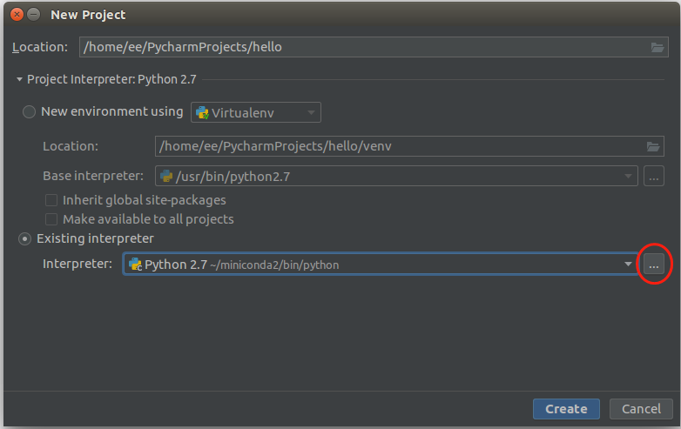
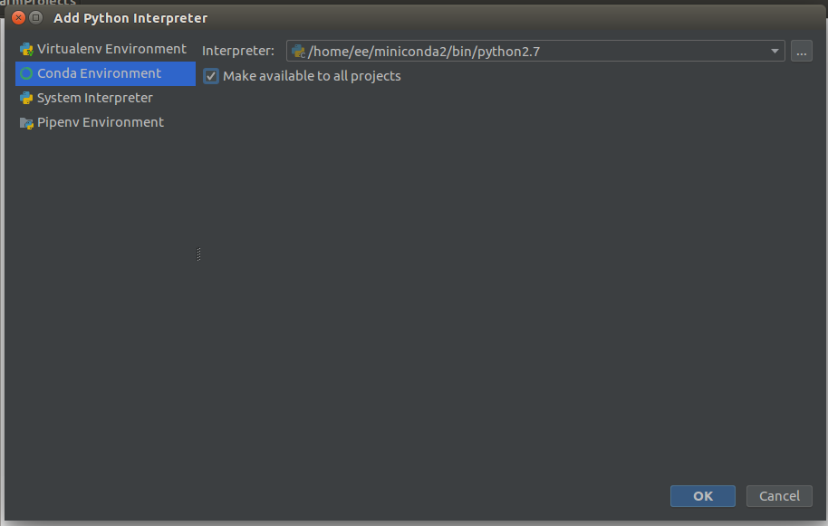
安装Pycharm
重新打开终端，尝试输入pycharm.sh，应该能够弹出IDE的界面，初次使用时使用默认配置即可。
尝试创建一个项目，注意选择合适的python环境或解释器。new environment 会为项目创建隔离python环境（virtualenv, conda, pipenv是三种类型的隔离python环境），existing interpreter则使用现有的python环境中的解释器。
建议创建一个hello项目，建议选择existing interpreter，添加miniconda中的python解释器（即使用conda base环境中的python）

Slide 29
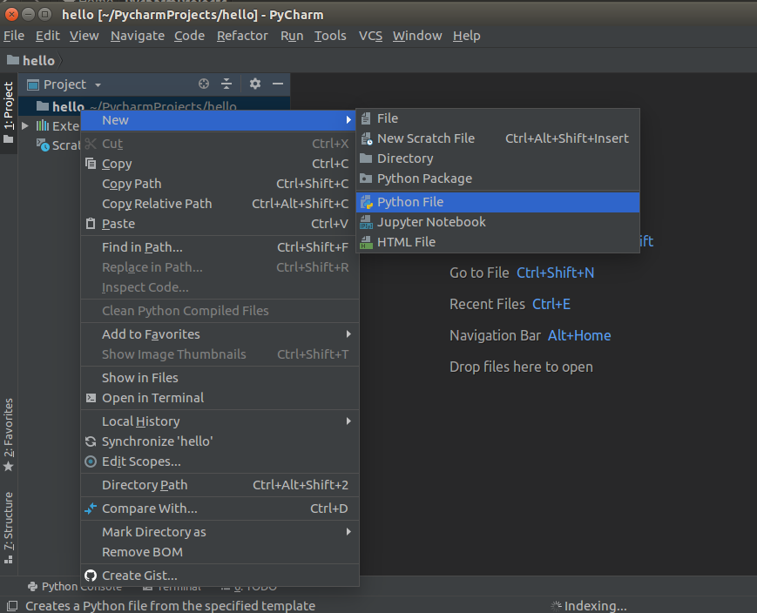
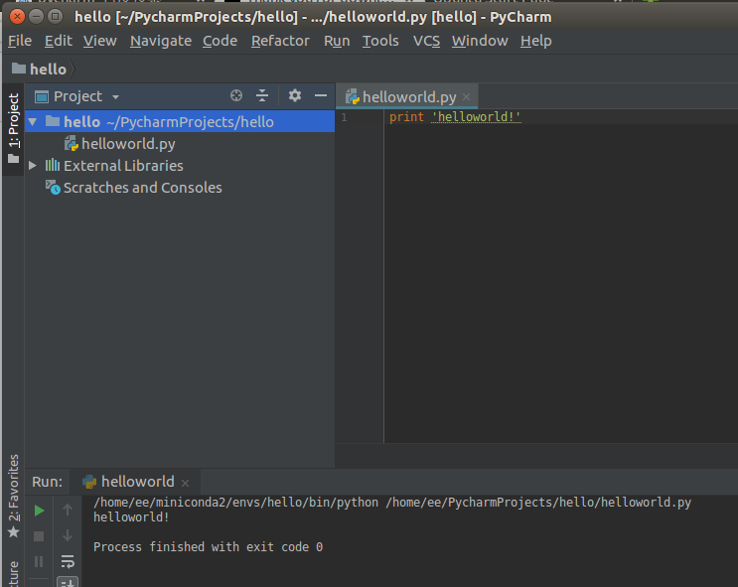
安装Pycharm
添加helloworld.py，完成helloworld程序。
完成后可以再尝试熟悉ide的其他功能，如断点调试，创建项目时创建新conda环境等等。

Slide 30
Reference
启动VirtualBox VM失败问题，请参考：
http://letusexplain.blogspot.jp/2015/08/error-relaunching-virtualbox-vm-process.html
http://www.dataguru.cn/thread-593833-1-1.html
“安装增强功能”失败问题，请参考：
https://help.ubuntu.com/community/VirtualBox/SharedFolders

